Slide 1

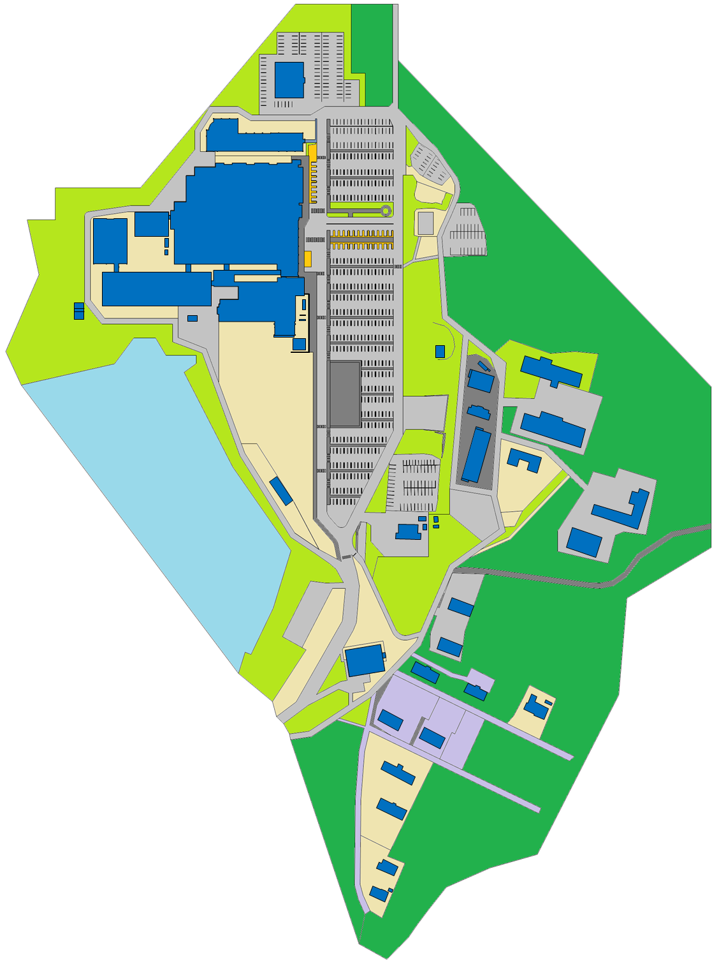

東広島医療センター
がんサロン ～おしゃべりサロン～
2月
おしゃべりサロンとは？
患者さんやその家族など、同じ立場の人が、がんのことを気軽に語り合える交流の場です。参加者同士で日頃の不安や心配なことを話したり、聞いたりする自由なおしゃべりの時間です。
対象：がん患者さん、ご家族、当院に通院されていない方でも、興味のある方ならどなたでも参加自由です。
途中参加・途中退場可能です。
話したくないことは話さなくて大丈夫です。
ぜひお気軽にご参加ください。
日 時：令和8年2月19日(木）
13：00～15：00(約２時間)
（がんの種類・男女不問です）
場 所：東広島医療センター 研修センター（大）
予約不要です
〈研修センター図〉
研修センター
☆入院中の方の参加はご遠慮
ください。
☆発熱等、症状がある場合
には参加をご遠慮ください。
外来駐車場
外来診療棟
玄関
☆お問い合わせ先☆
東広島医療センター医療相談支援センター
Tell：０８２－４２３－２１７６（代表）
Mail : 509-iryosoudan@mail.hosp.go.jp
担当：がん相談員
病棟
大沢田池
ヘ リポート

